Slide 1
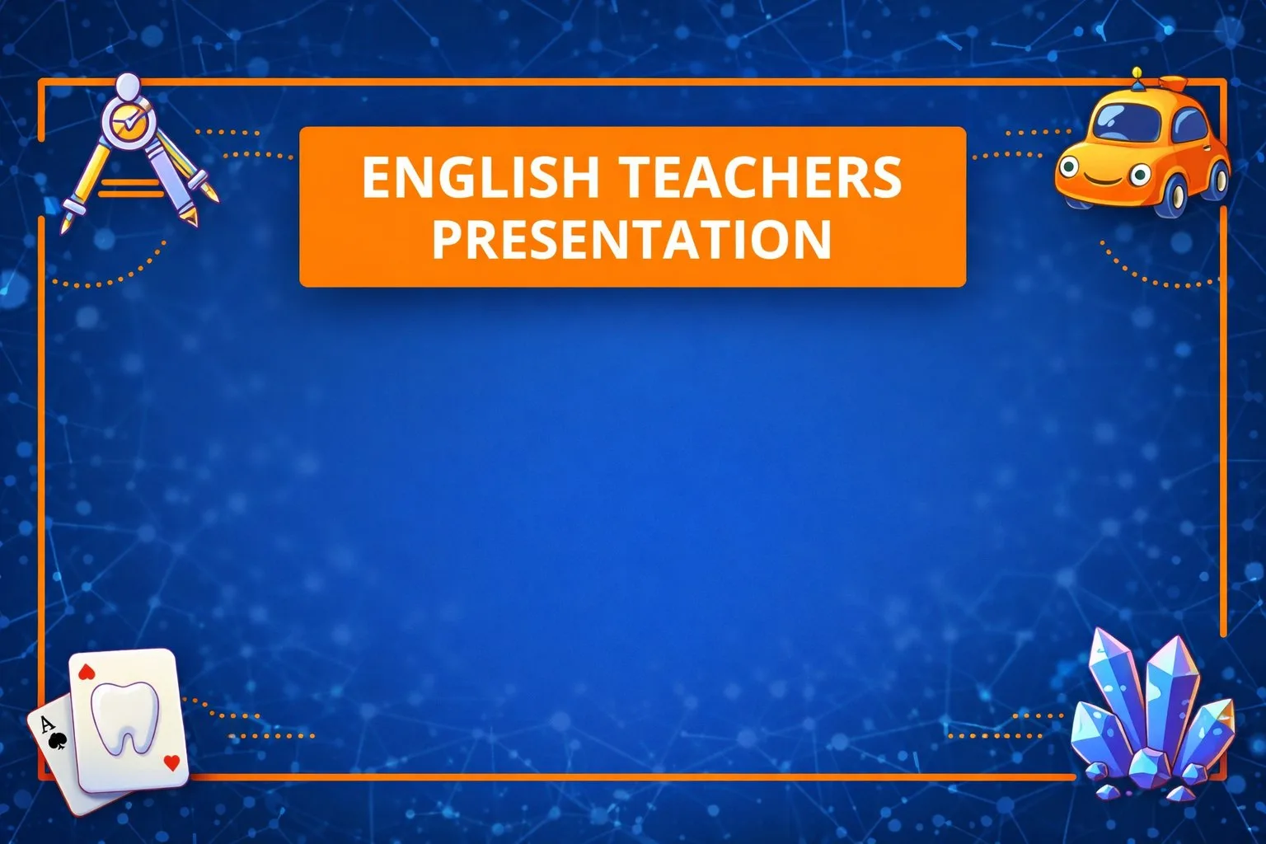
Использование генеративного искусственного интеллекта для создания ассоциативных изображения при обучении иноязычной лексике
Подготовил: учитель английского языка
ГБОУ СОШ №8 пгт Алексеевка
Петрова Галина Петровна

Slide 2
Проблема: как помочь ученикам запомнить слова?
Традиционный метод: слово → перевод
Мнемотехника: слово → образ → значение
Теория двойного кодирования: вербальный канал (слова) + невербальный канал (образы) * эмоционально окрашенные изображения (позитивные/негативные) = ПРОЧНОЕ ЗАПОМИНАНИЕ и ЛЕГКОЕ ИЗВЛЕЧЕНИЕ

Slide 3
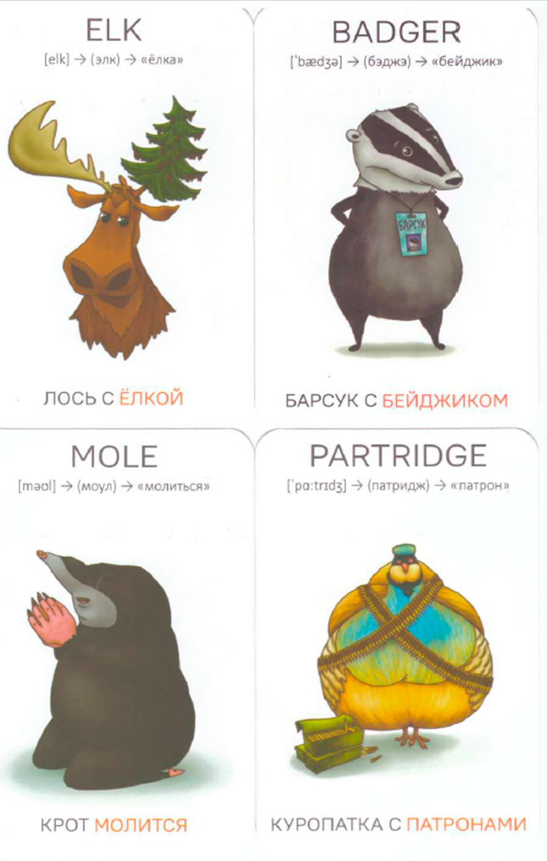
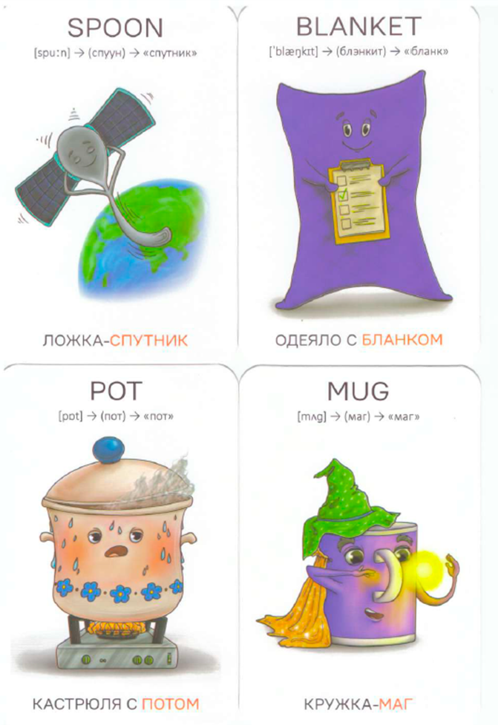
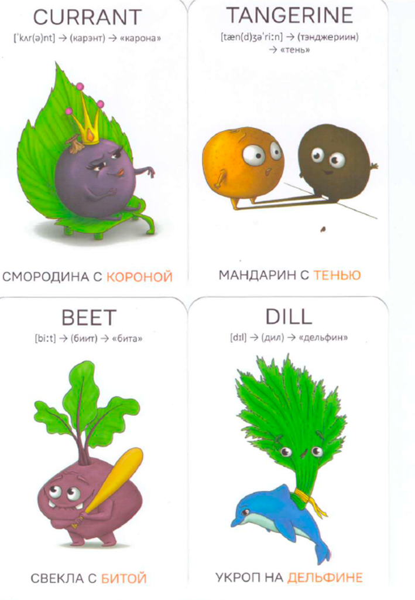
МОЙ ПУТЬ К МЕТОДУ

Slide 4
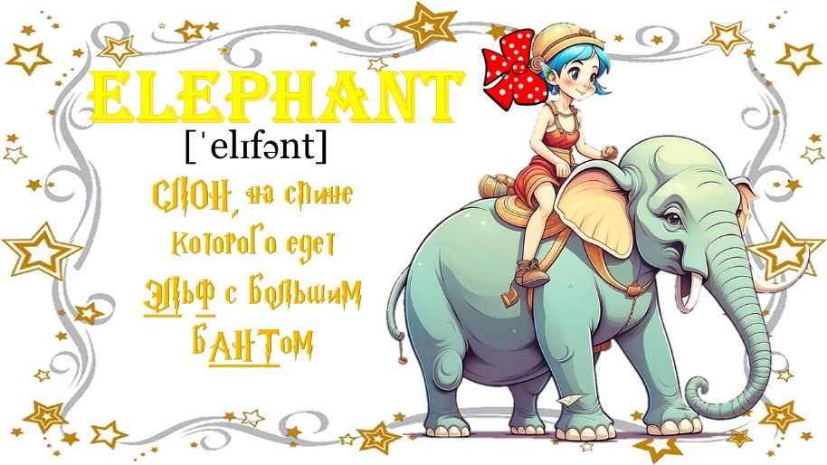
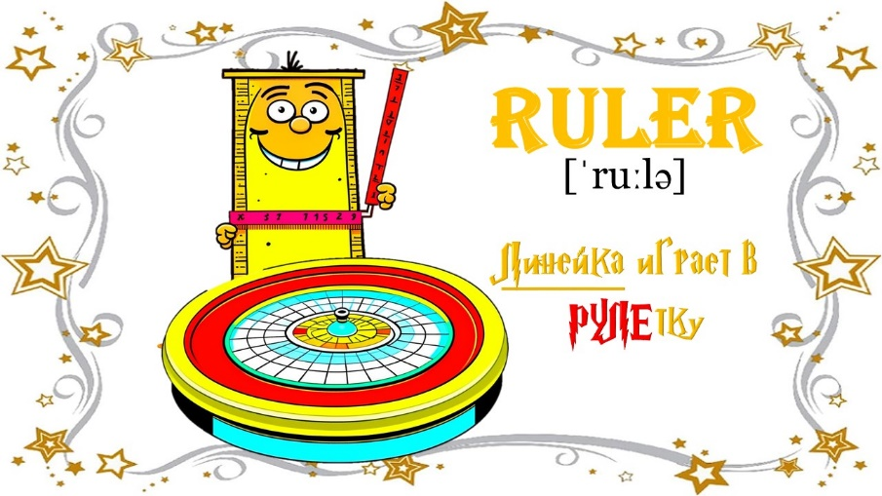
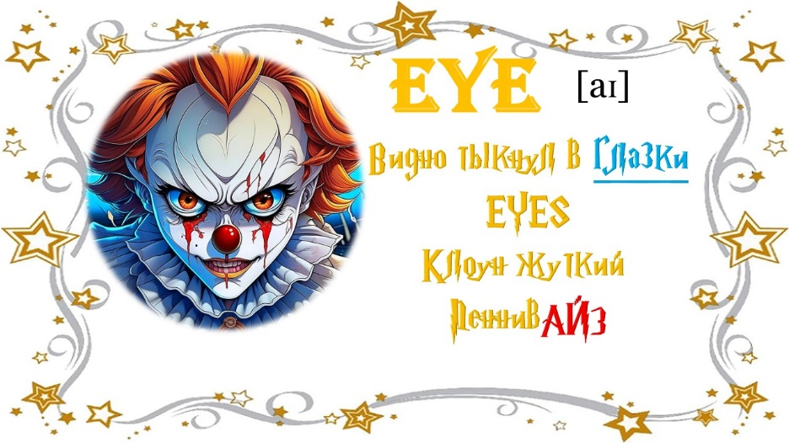
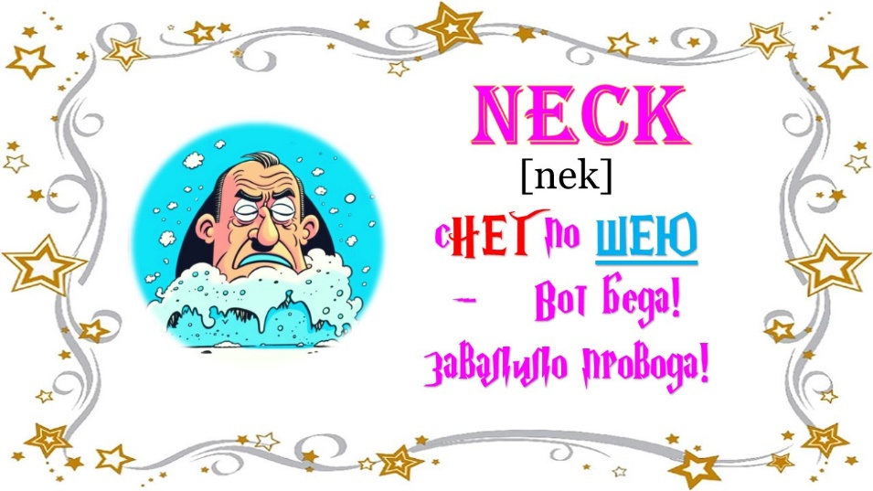


Slide 5
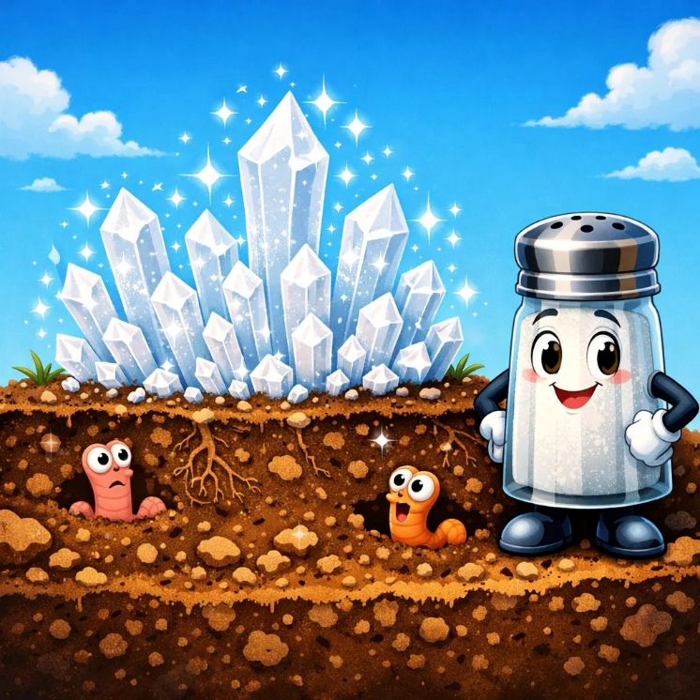
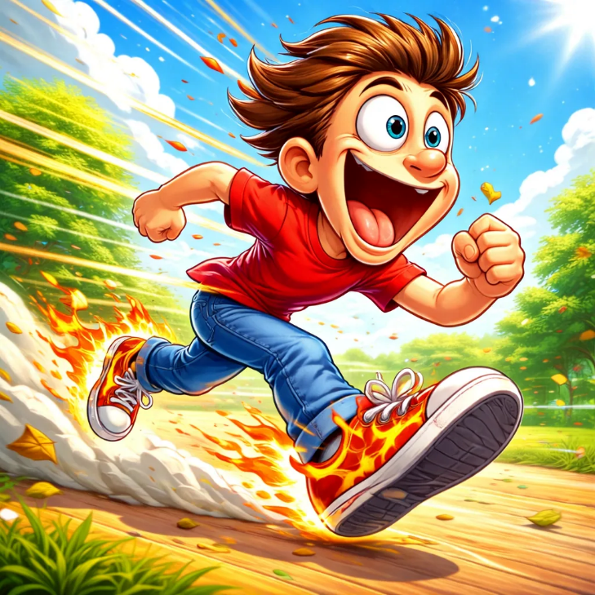
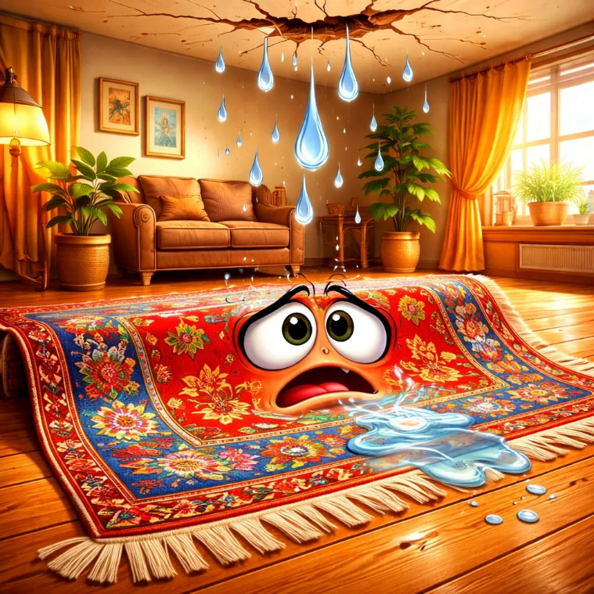
SOIL
WHIZZ
CARPET

Slide 6
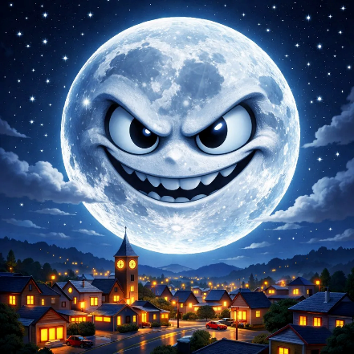
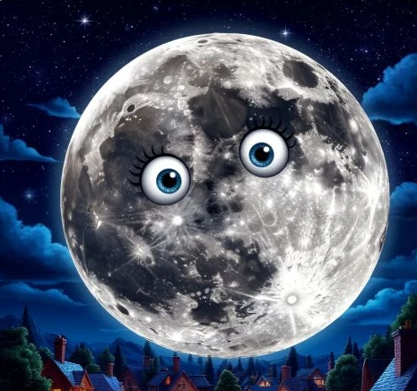
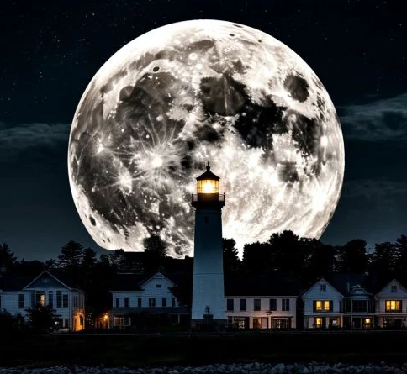
Механизм действия: 5 шагов
Получаем слово (н-р, loom — маячить)
Придумываем ассоциацию по звучанию (н-р, луна)
Создаём сюжет (н-р, луна маячит в небе)
Пишем промпт для ИИ (н-р, «A full moon is looming over a dark city»)
Оцениваем и уточняем → цикл мониторинга и корректировки

Slide 7
Способы использования метода
Сначала свой рисунок (от руки → ИИ)
Соревнование промптов (одно слово — лучшая картинка)
Альбом ассоциаций или настенный словарь-коллаж
Угадай слово по картинке
Цифровой сторителлинг (комикс из 4–5 кадров)

Slide 8

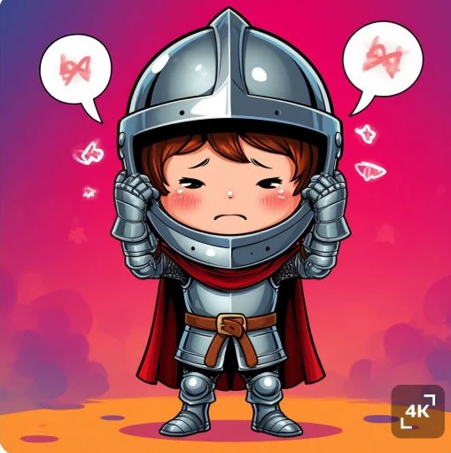
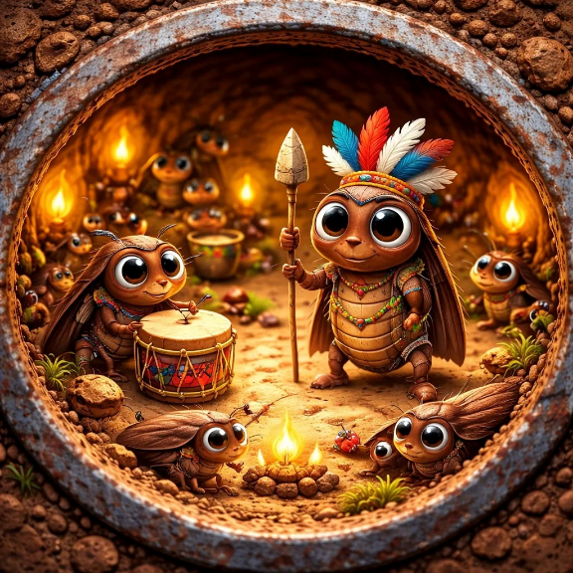
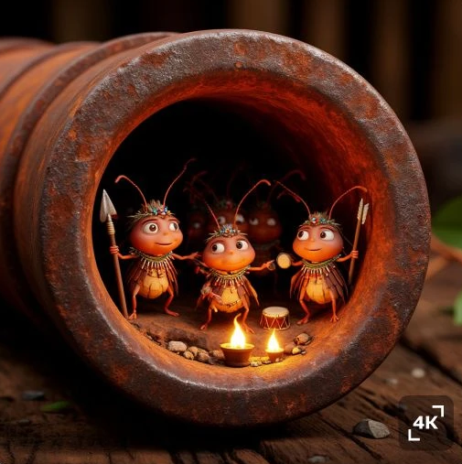

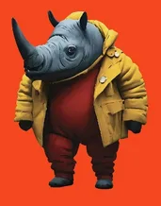
Обзор инструментов: Шедеврум vs ChatGPT
ChatGPT
Подписки
VPN
Шедеврум
Формат PRO
ограничения
реклама
A cartoon person standing with their entire head hidden inside a large shiny knight's helmet, only the body and legs visible, the helmet looks like a turtle shell, the person's hands holding the helmet down, blush marks floating around, embarrassed posture, comical scene, bright colorful background, funny shy expression implied, Pixar style, vibrant colors
SHAME
A rusty old metal pipe cut in cross-section revealing inside a tiny cartoon cockroach tribe wearing miniature tribal outfits and tiny feathers, one cockroach chief holding a small spear, another beating a tiny drum, cozy interior with little torches, the cockroaches looking cute and funny not scary, warm glowing light inside pipe, bright and humorous cartoon style, macro view, Pixar style
TRIBE

Slide 9
Методические рекомендации
Для лучшего результата
Не подсказывайте ассоциации - изображения должны быть связаны с личным опытом
Развивайте «промпт-грамотность» — учите составлять точные запросы
Следите за этикой и возрастом — проверяйте контент

Slide 10
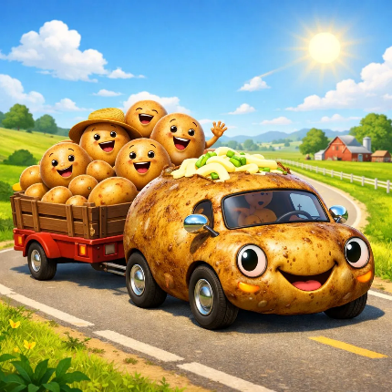
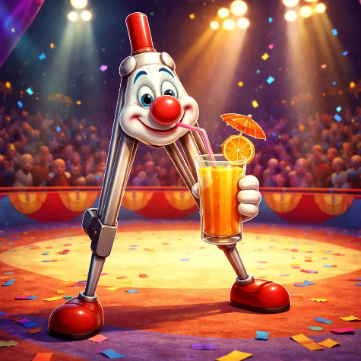
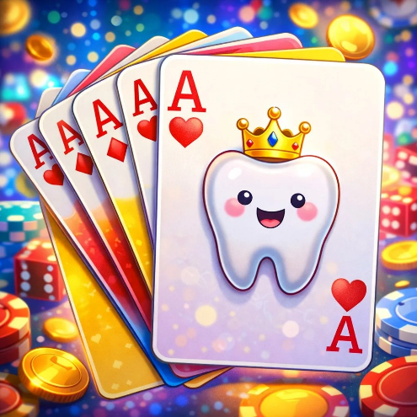
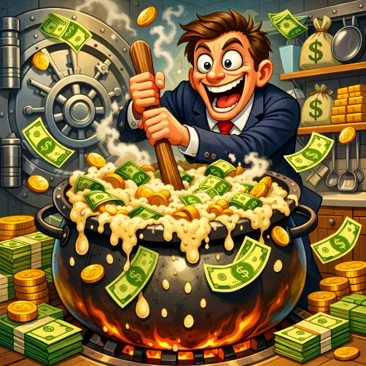
«Достать» картинки из головы ученика и сделать их реальными
Повысить эффективность запоминания слов
Усилить мотивацию детей
Генеративный ИИ позволяет

Slide 11
